Slide 1
4.3 对流传热
4.3.1 对流传热过程分析
4.3.2 对流传热速率
4.3.3 影响对流传热系数的因素
4.3.4 对流传热系数经验关联式的建立
4.3.5 无相变时对流传热系数的经验关联式
4.3.6 有相变时对流传热系数的经验关联式

Slide 2
4.3.1 对流传热过程分析
G₁，T₁
G₂，t₁
t₂
dA
T₂

Slide 3



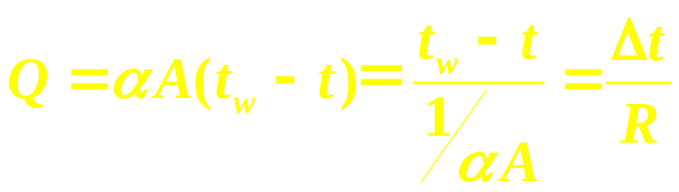
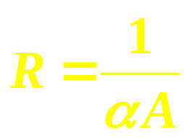
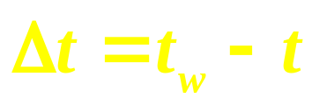
4.3.2 对流传热速率方程——牛顿冷却定律
流体被加热：
流体被冷却：
式中 Q ── 对流传热速率，W；
α ── 对流传热系数，W/(m²·℃)；
T_{w}/t_{w} ── 壁温，℃；
t ── 冷流体平均温度，℃；
T ── 热流体平均温度，℃；
A ──传热面积，m²。
T
T_{W}
t_{W}
推动力：
阻力：

Slide 4
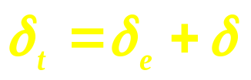
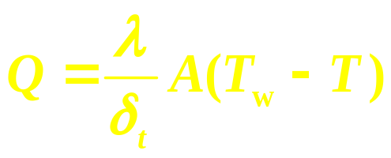
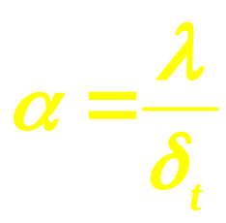
下面来推导牛顿冷却定律
T
建立有效膜模型：
T_{W}
t_{W}
式中 δ_{t}──总有效膜厚度；
δ_{e}──湍流区虚拟膜厚度；
δ ──层流底层膜厚度。
t
δ_{t}
流体被冷却：

Slide 5
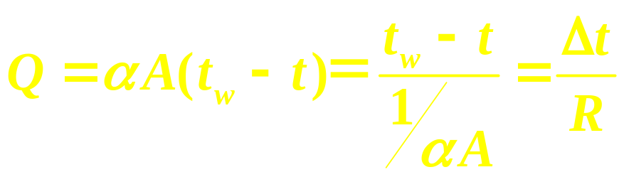
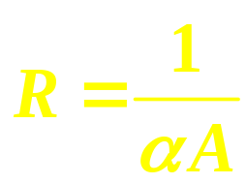
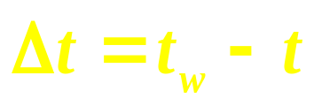
(1) 牛顿冷却定律是一种推论，假设Q∝Δt。
推动力：
阻力：
(2) 复杂问题简单化表示。

Slide 6
4.3.3 影响对流传热系数α的因素
(1)引起流动的原因
自然对流：由于流体内部温度、密度等异差而引起流体的流动。
强制对流：由于外力和压差而引起的流动。
α_{强} > α_{自}
(2)流体的物性
ρ，μ，λ，c_{p}

Slide 7
(3）流动形态
层流、湍流 α_{湍} > α_{层}
（4）传热面的形状，大小和位置
形状：如管、板、管束等；
大小：如管径和管长等；
位置：如管子的排列方式（管束有正四方形和三角形排列）；管或板是垂直放置还是水平放置。
（5）是否发生相变
蒸汽冷凝、液体沸腾 α_{相变} > α_{无相变}

Slide 8

4.3.4 对流传热系数经验关联式的建立
（1）因次分析
α＝f(u，l，μ，λ，c_{p}，ρ，gβΔt)
式中 l——特性尺寸；
u——特征流速。
基本因次：长度L，时间T，质量M，温度θ
变量总数：8个
由π定律（8-4）=4，可知有4个无因次数群。

Slide 9
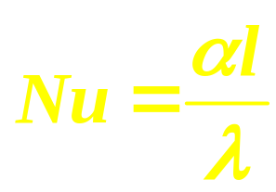
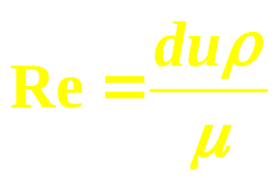
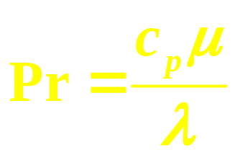
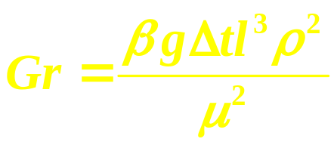
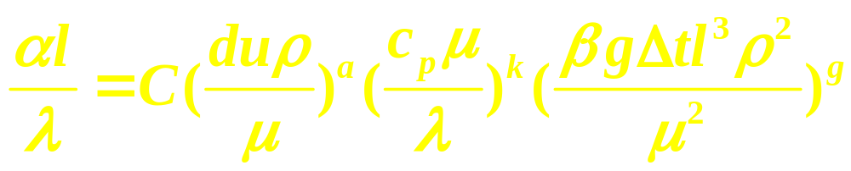
Nusselt，对流传热特征数
Reynolds，流动型态对对流传热的影响
Prandtl，流体物性对对流传热的影响
Grashof，自然对流对对流传热的影响

Slide 10
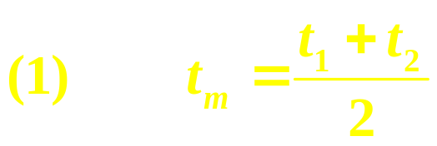
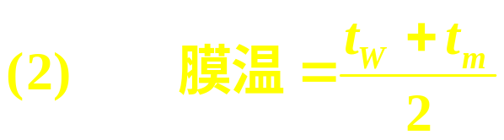
（2）定性温度、特性尺寸的确定
①确定物性参数数值的温度称为定性温度
定性温度的取法：
②特性尺寸
取对流动与换热有主要影响的某一几何尺寸。
③准数关联式的适用范围

Slide 11

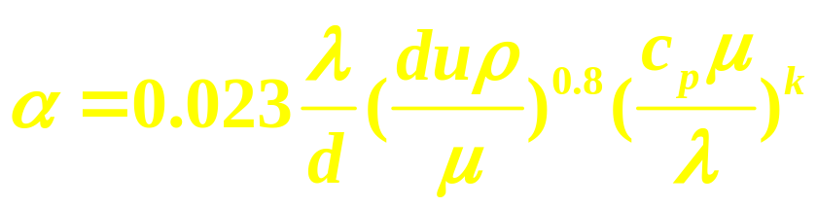
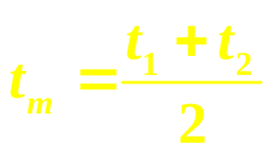
4.3.5 无相变时对流传热系数的经验关联式
（1）流体在管内的强制对流
①圆形直管内的湍流(必须记住！！)
适用范围：Re>10000，0.7<Pr<120，μ<2mPa.s，l/d>60
定性温度:
特征尺寸:管内径d_{i}
流体被加热时，k＝0.4；被冷却时，k＝0.3。

Slide 12
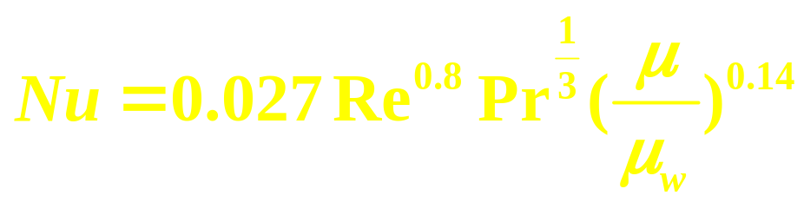
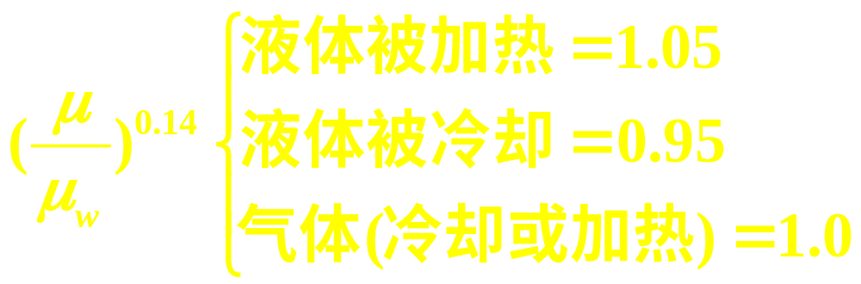
以下是对上面的公式进行修正：
Ⅰ高粘度
Re>10000，0.7<Pr<160，l/d>60
定性温度取t_{m}；特征尺寸为d_{i}

Slide 13
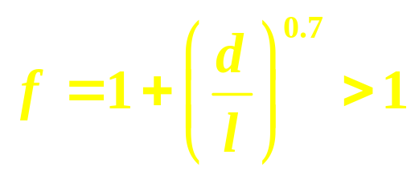
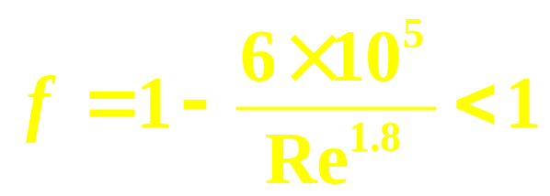
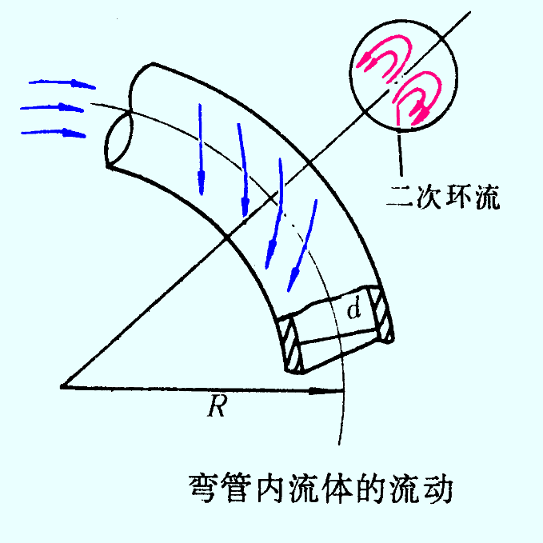
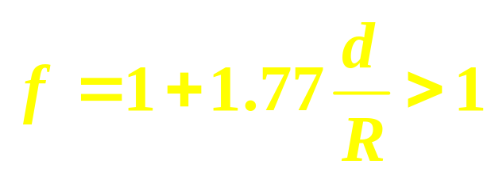
Ⅱ l/d<60 δ↓ α↑
Ⅲ 过渡流（2000<Re<10000) δ ↑ α ↓
Ⅳ 弯曲管内 δ↓ α↑

Slide 14
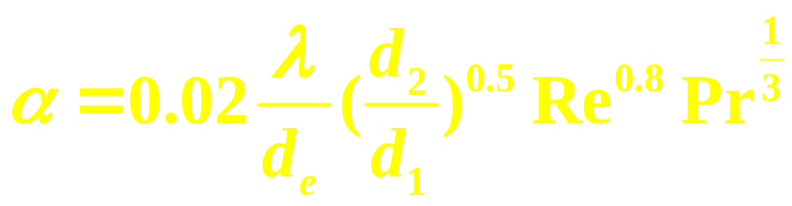
Ⅴ 非圆形管强制湍流
1) 当量直径法
用d_{e}代替d_{i}计算，u不同d_{e},要用实际的流通面积计算
2) 直接实验法
套管环隙 : 水-空气系统
适用范围：
12000<Re<220000；d₂/d₁=1.65~17
其中 d₁为内管外径，d₂为外管内径

Slide 15
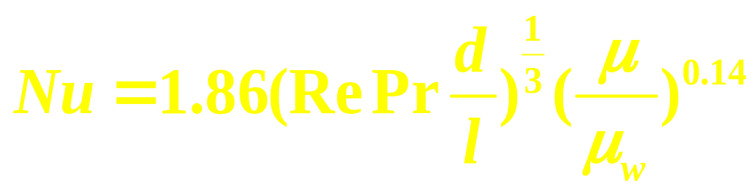
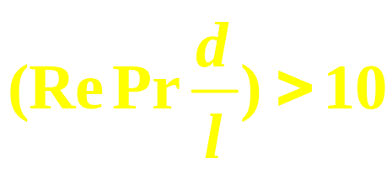



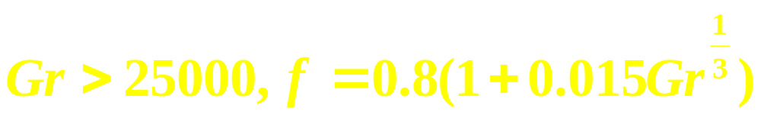
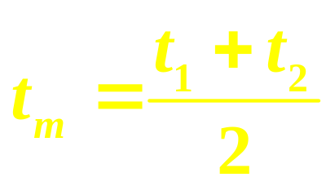
②圆形管内强制层流
适用范围：
当：
定性温度：

Slide 16
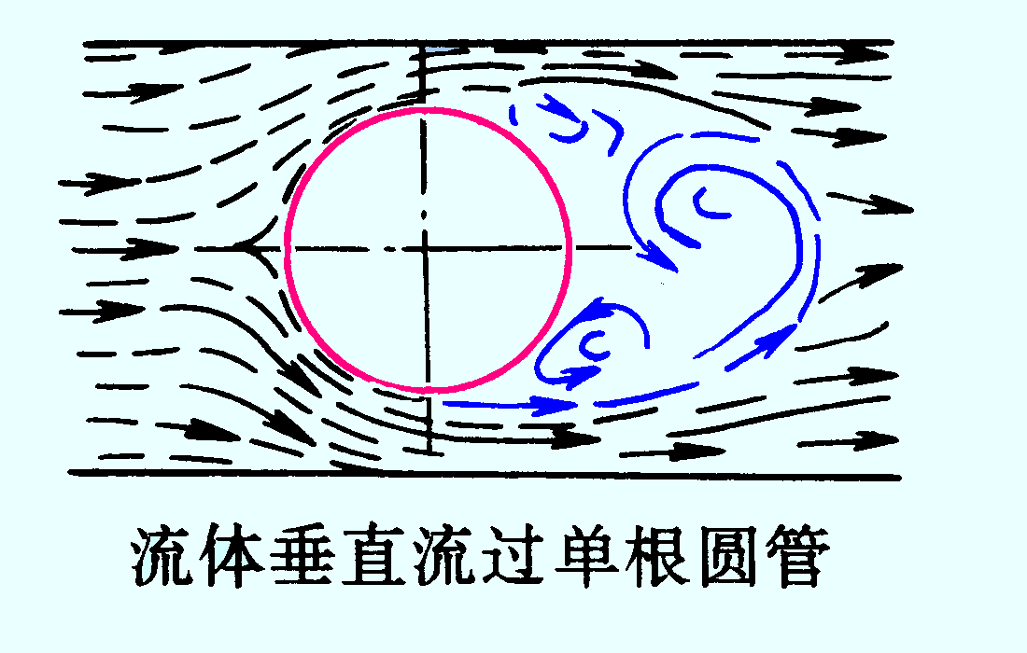
（2）管外强制对流的对流传热系数
①流体在管束外垂直流过

Slide 17
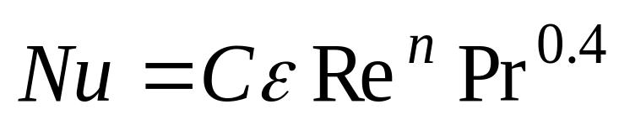
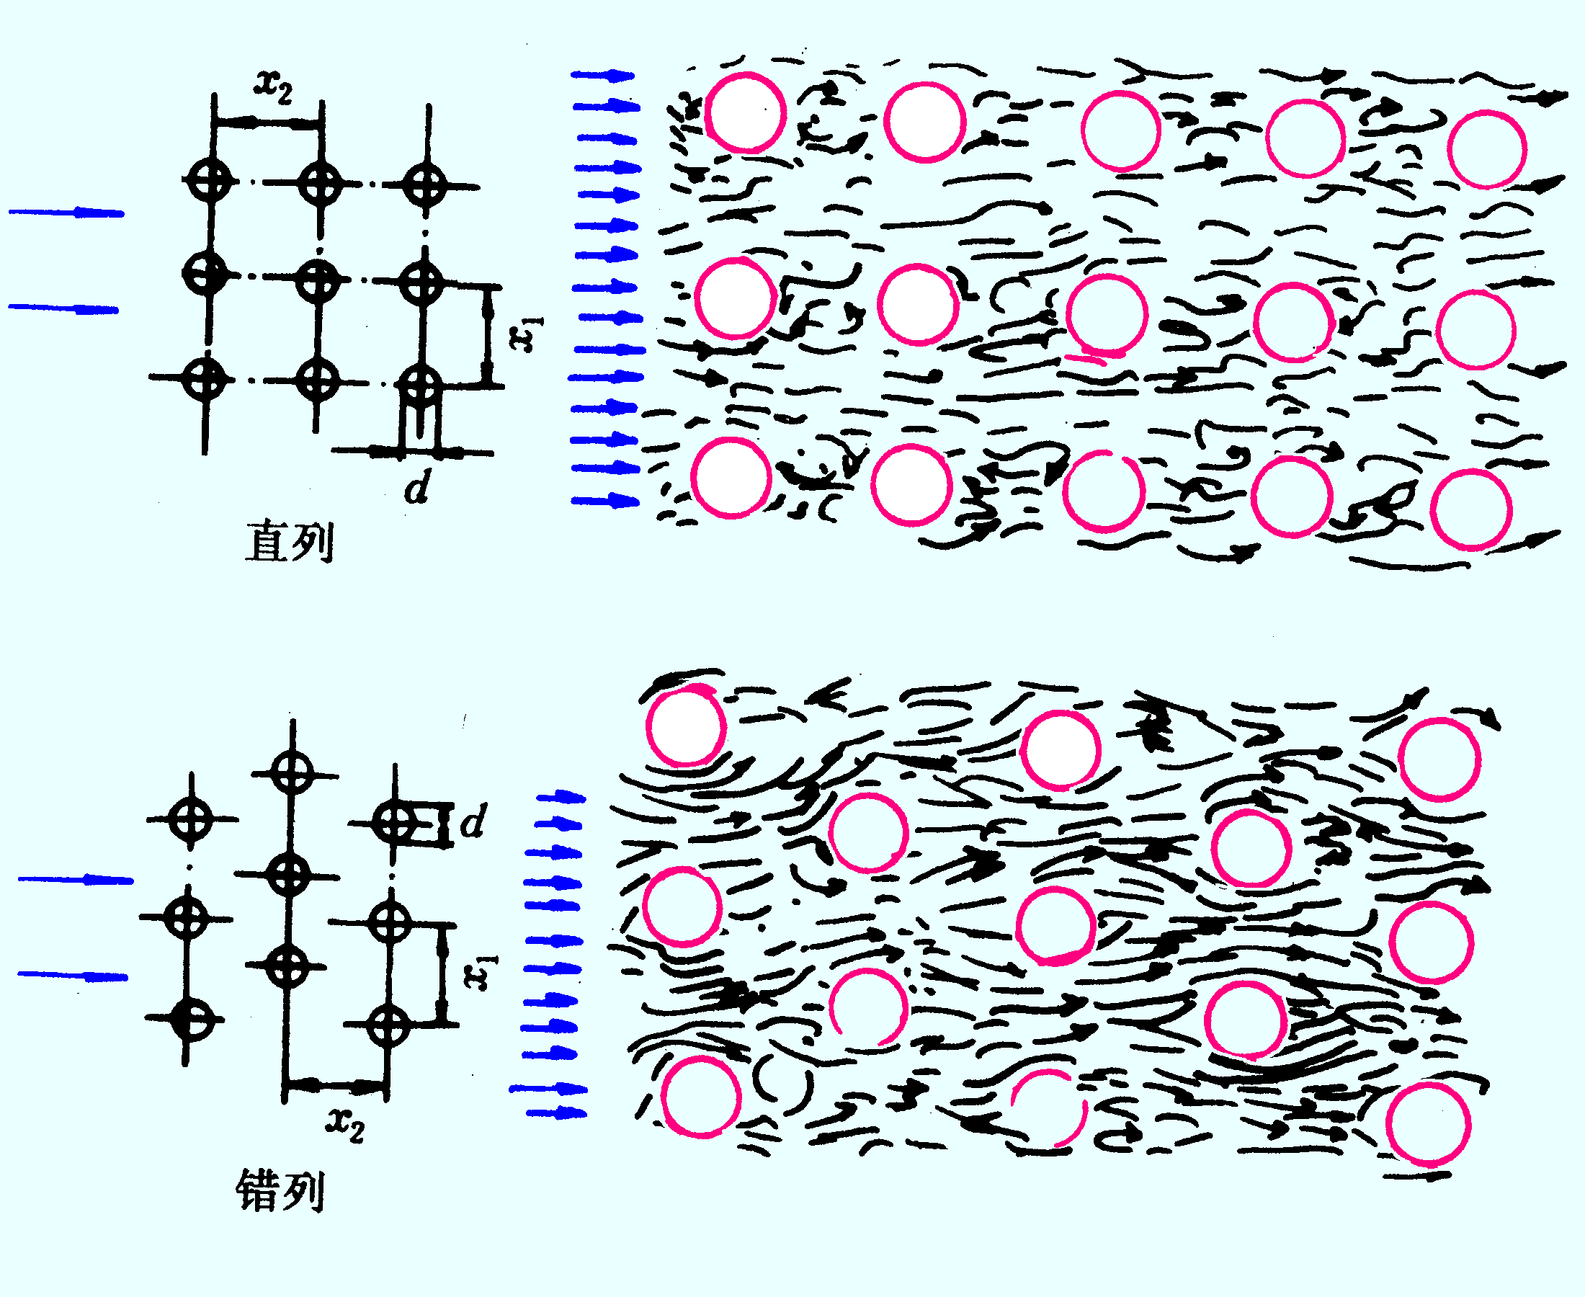
在换热器内单排管：

Slide 18
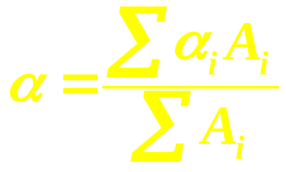
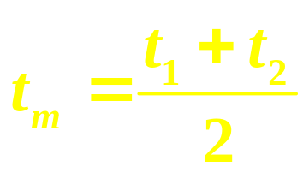

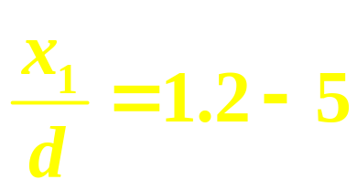
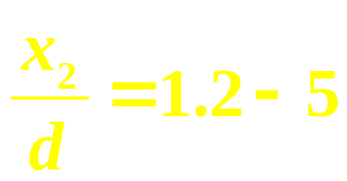
整个管束：
定性温度：
特性尺寸：管的外径d_{o}
适用范围：

Slide 19
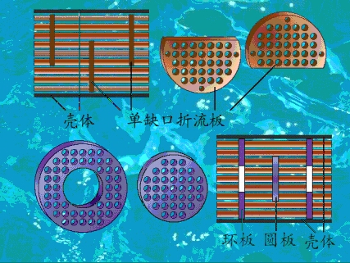
②流体在换热器壳程的流动
挡板形式：圆形、圆缺形

Slide 20
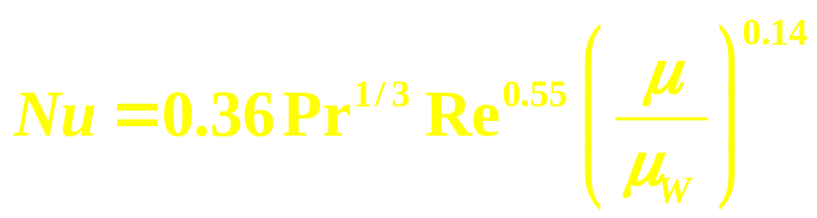

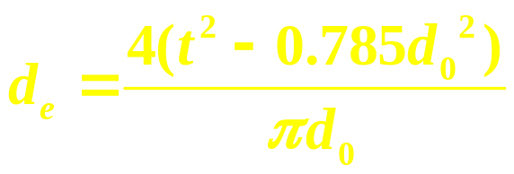
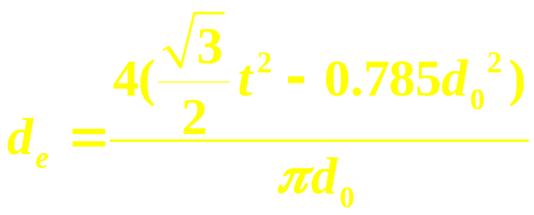
壳程流体的对流传热系数（圆缺形）：
定性温度：
d₀
特征尺寸：当量直径d_{e}
t
正方形排列：
t
正三角形排列：

Slide 21
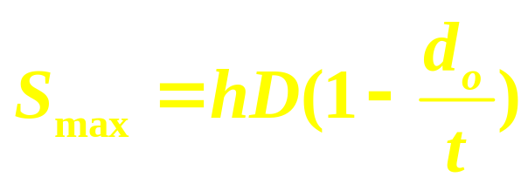
流速u按流通截面最大处的截面计算：
式中 h——两块折流挡板间距离，m；
D——换热器壳径，m；
d_{o}——管子的外径，m；
t——相邻两管中心距，m。

Slide 22
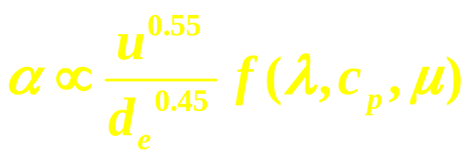
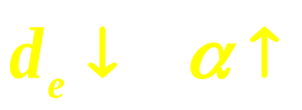
提高壳程对流传热系数的措施：
1）
2）
3）加强湍动，α↑
注意：换热器无折流挡板时，流体平行流过管束，对流给热系数按管内强制对流计算，但管子的内径换为当量直径 。

Slide 23
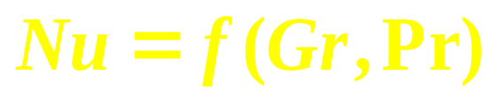
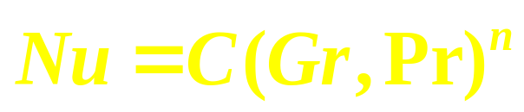
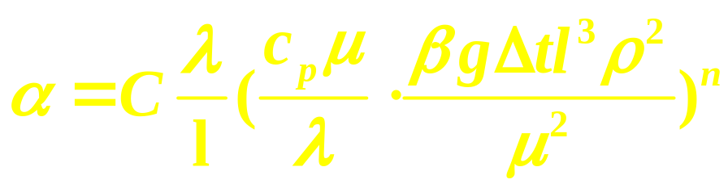
(3)大空间的自然对流传热
注意： c,n与传热面的形状（管或板）、放置位置（垂直、水平）有关。
定性温度：膜温
特征尺寸：垂直的管或板为高度
水平管为管外径

Slide 24
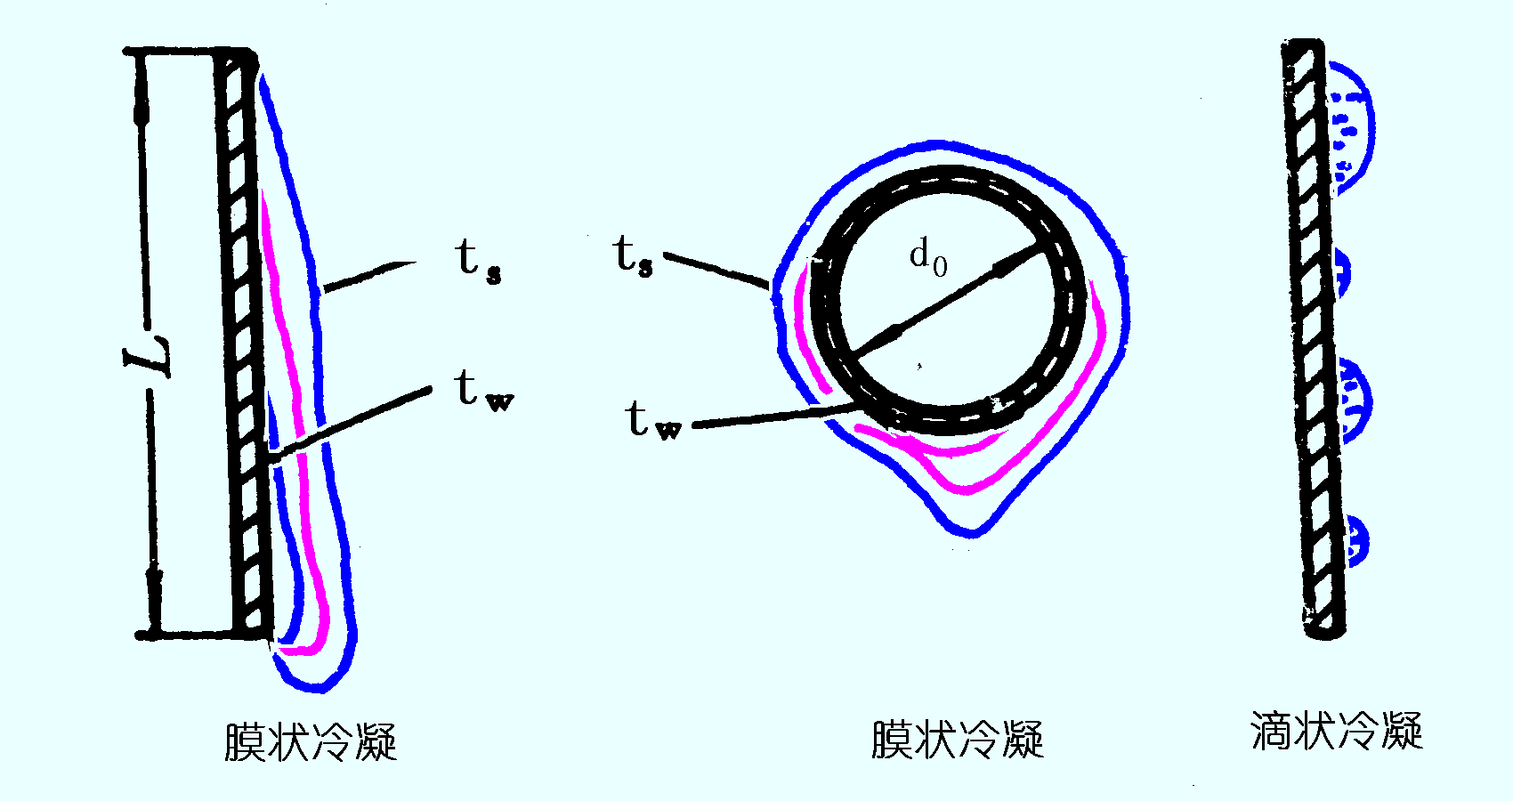
4.3.6 有相变时的对流传热系数
(1)蒸汽冷凝
①冷凝方式：滴状冷凝和膜状冷凝
α_{滴}>α_{膜}

Slide 25
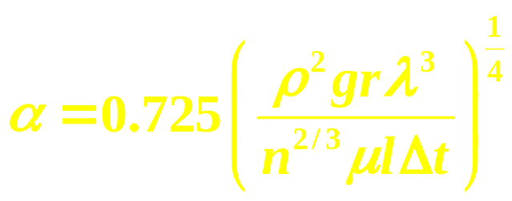
②膜状冷凝过程的热阻：液膜的厚度δ
③膜状冷凝的α
Ⅰ水平管束外
式中 n——水平管束在垂直列上的管子数；
r——汽化潜热（t_{s}下），kJ/kg。
特性尺寸l：管外径d_{o}
定性温度：膜温

Slide 26
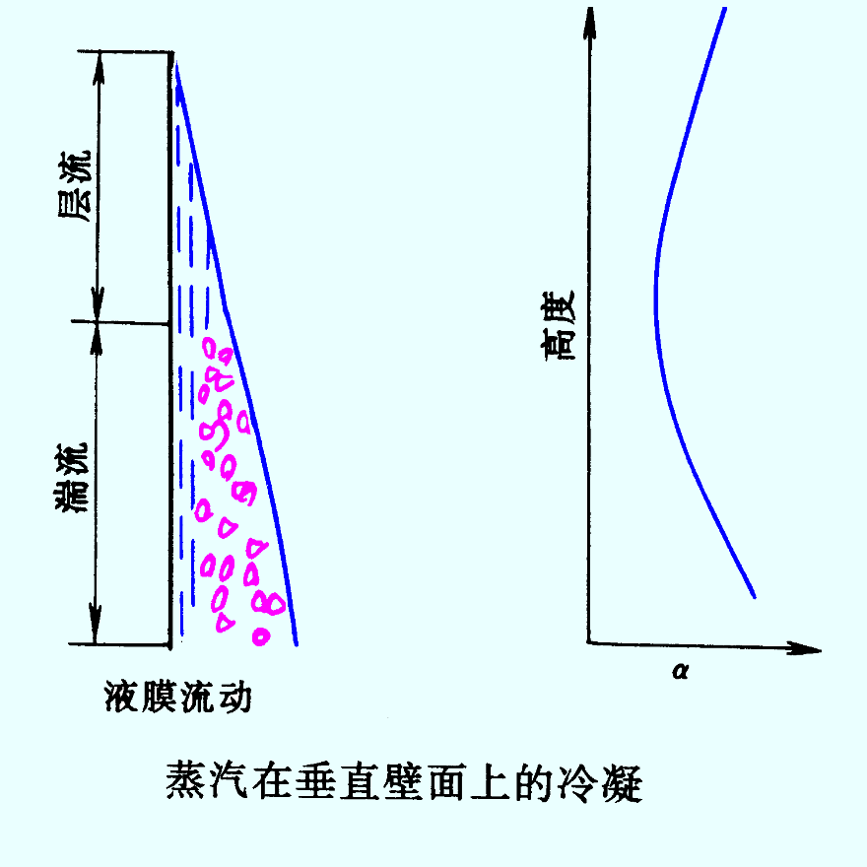
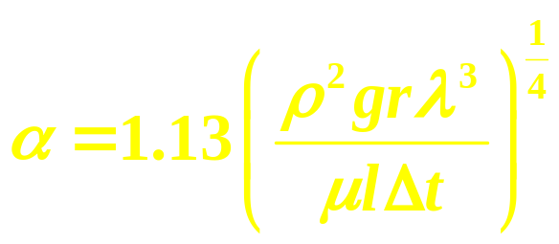

Ⅱ竖壁或竖管上的冷凝
层流
适用条件：Re<1800
湍流
适用条件：Re>1800
特性尺寸l：管或板高H
定性温度：膜温

Slide 27
④冷凝传热的影响因素和强化措施
Ⅰ流体物性
冷凝液ρ↑μ↓,δ↓, α↑ ；冷凝液λ↑,α↑；潜热r↑, α↑
Ⅱ温差
液膜层流流动时，Δt=t_{s}－t_{W}↑，冷凝速度↑, δ↑,α↓
Ⅲ不凝气体
不凝气体存在，形成气膜，导致α↓ ↓，定期排放。
Ⅳ蒸汽流速与流向 （u>10m/s ）
u不是很大时，
蒸汽与液膜流动同向时，加速液膜流动，δ↓ α↑；
蒸汽与液膜流动反向时，抑制液膜流动，δ↑ α↓。
u很大时，液膜被吹离壁面，α↑。

Slide 28
Ⅴ蒸汽过热
包括冷却和冷凝两个过程。
Ⅵ传热面的形状和布置
目的：减少冷凝液膜的厚度
垂直板或管：开纵向沟槽；水平管束：可采用错列

Slide 29
(2) 液体沸腾
沸腾种类 1）大容积沸腾
2）管内沸腾
①汽泡产生的条件
问题：为什么汽泡只在加热面个别地方产生？
加热壁面处过热度：Δt=t_{W}－t_{s}
汽化核心：一般为粗糙加热面的细小凹缝处
汽化核心⇒生成汽泡⇒长大⇒脱离壁面⇒汽泡继续长大⇒搅动液层
液体强对流和汽化⇒ α_{沸腾传热}>>α_{无相变}

Slide 30

②沸腾曲线
Ⅰ自然对流阶段
Δt<5 °C
Ⅱ核状沸腾阶段
25°C > Δt>5°C
Ⅲ 膜状沸腾
250°C > Δt>25°C
工业上：核状沸腾
优点：α大，t_{W}小

Slide 31

③沸腾传热的影响因素及强化措施
Ⅰ液体的性质
λ↑,ρ↑,μ↓⇒α↑
强化措施：加表面活性剂（乙醇、丙酮等）
Ⅱ温差
在核状沸腾阶段温差提高，α↑
Ⅲ操作压强

Slide 32
Ⅳ加热面
新的、洁净的、粗糙的加热面，α大
强化措施：将表面腐蚀，烧结金属粒

